Slide 1
martes, el 5 junio de 2018
Práctica del vocabulario Parte 1
Repaso de tarea
Práctica del subjuntivo
Deseos/ recomendaciones p.8
Padres exigentes
Vocabulario – palabras asociadas
Taere: Parte III p. 40 de la lectura y preguntas

Slide 2
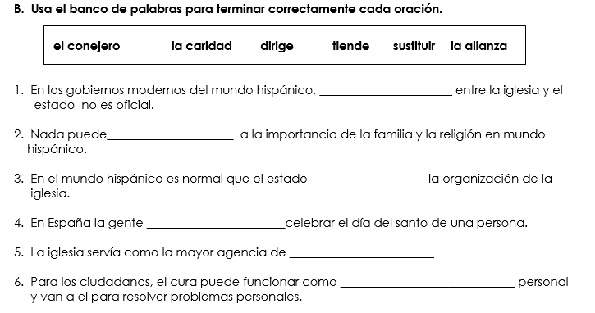
la alianza
sustituir
dirige
tiende
la caridad
el consejero

Slide 3
Situaciones: Escribe una frase usando la formula del subjuntivo para dar un deseo, una emoción consejo, una petición, una recomendación, un dudo (incertidumbre), o expresión con Ojalá a las personas en cada situación.
(S¹) + WV + que + (S²) + SV
Es el cumpleaños de tu hermano. _______________________________________________________________
2. Tu amiga va a su primer cita con el chico que le gusta a ella. ______________________________________________________________
3. Tus compañeros tienen su examen final de español. _______________________________________________________________
4. Tu compañero de clase no asistió a la clase de Rita hoy y necesita los apuntes y la tarea. _______________________________________________________________
5. Alguien está fumando en un lugar donde no se permite. _______________________________________________________________
6. Es el último día de la escuela y Rita haba con sus estudiantes. _______________________________________________________________
7. Los padres dejan los niños solos en casa. _______________________________________________________________
8. Vas a Cedar Point mañana. _______________________________________________________________

Slide 4
Subjuntivo, indicativo o infinitivo. Escriba la forma correcta del verbo usando el presente de subjuntivo, el presente de indicativo o el infinitivo.
1. Es cierto que nosotros ______________________ (comer) a la una.
2. Yo quiero que no________________________ (yo-tener) tarea esta noche.
3. Ella quiere que tú _________________________ (tocar) canciones mexicanas.
4. Marta recomienda que Uds. _____________________ (divertirse) en la playa.
5. Nuestros padres nos exigen que nosotros no ___________________ (mentir).
6. Es importante _____________________________ (asistir) a todas las clases.
7. Es verdad que Juan ___________________________ (saber) las respuestas.
8. A mi hija le gusta ________________________ (manejar) su coche nuevo.
9. Todos desean que yo ________________________ (ir) a México con el grupo.
10. Sugerimos que tú no _______________________ (salir) con esas personas.
comemos (ind)
tengo (ind)
toques (s)
se diviertan (s)
mintamos (s)
asistir (infin)
sabe (ind)
manejar (infin)
vaya (s)
salgas (s)

Slide 5
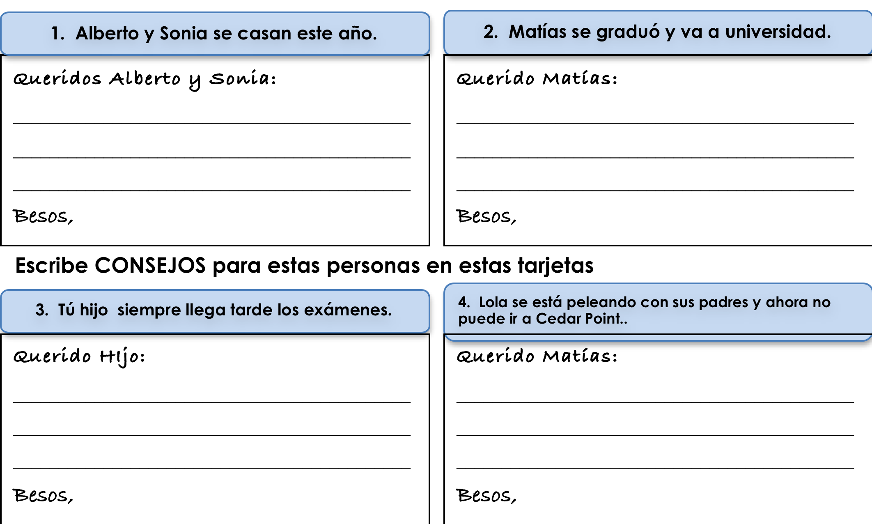
Escribe DESEOS para estas personas en estas tarjetas

Slide 6
Acabas de llagar de un día muy largo de la escuela y encuentras una nota de tus padres que manda que hagas muchas cosas. Cambia los mandatos informales (tú) a frases con el subjuntivo para ser más suaves y expresa deseos, esperanzas y recomendaciones. Modelo: Limpia la cocina → Queremos que limpies la cocina
1. Saca el pollo del nevera
______________________________________________________________
2. lava la ropa
______________________________________________________________
3. pasa la aspiradora
______________________________________________________________
4. empieza la cena
______________________________________________________________
5. practica tu instrumento
______________________________________________________________
6. Haz la tarea
______________________________________________________________
que
saques el pollo del nevera
que
laves la ropa
que
pases la aspiradora
que
empieces la cena
que
practiques tu instrumento
que
hagas la tarea

Slide 7
Acabas de llagar de un día muy largo de la escuela y encuentras una nota de tus padres que manda que hagas muchas cosas. Cambia los mandatos informales (tú) a frases con el subjuntivo para ser más suaves y expresa deseos, esperanzas y recomendaciones. Modelo: Limpia la cocina → Queremos que limpies la cocina
7. Organizas tu cuarto
__________________________________________________________________
8. Sé productivo/a con tu tiempo
__________________________________________________________________
9. Dar de comer a los gatos
__________________________________________________________________
10. No te pelees con tus hermanos
__________________________________________________________________
11. No juegues Fortnite
__________________________________________________________________
12. No te duermas muy tarde
__________________________________________________________________
que
organices tu cuarto
seas productivo/a con tu tiempo
que
que
des de comer a los gatos
que
no te pelees con tus hermanos
que
No juegues Fortnite
que
no te duermas muy tarde

Slide 8
El vocabulario CR3

Slide 9
Tarea:
Parte III de la lectura p 40 y preguntas
La religión en Hispanoamérica

